Slide 1
Наставничество как способ организации взаимных профессиональных связей для повышения качества образования

Slide 2
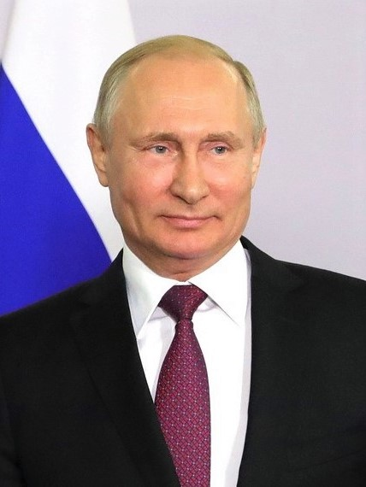
«Место наставничеству, верности и традициям есть в любом деле. Люди, прогрессивно мыслящие, духовно и нравственно сильные, это хорошо понимают и делают всё, чтобы их начинания имели развитие, чтобы на смену им приходили те, кто сохранит и преумножит достигнутое. Эффектная система мотивации для наставников должна быть создана, и это должно быть эффективное современное наставничество, передача опыта, конкретных навыков».

Slide 3
Нормативно-правовые документы
Указ Президента РФ № 204 от 7 мая 2018 года «О национальных целях и стратегических задачах развития Российской Федерации на период до 2024 года».
Нацпроект «Образование» утверждён президиумом Совета при Президенте РФ по стратегическому развитию и национальным проектам (протокол № 16 от 24.12.2018).
Распоряжение Минпросвещения России от 25.12.2019 г. № Р-145 «Об утверждении методологии (целевой модели) наставничества обучающихся для организаций, осуществляющих образовательную деятельность по общеобразовательным, дополнительным общеобразовательным и программам среднего профессионального образования, в том числе с применением лучших практик обмена опытом между обучающимися»
Письмо Минпросвещения России от 23.01.2020 N МР-42/02 "О направлении целевой модели наставничества и методических рекомендаций" (вместе с "Методическими рекомендациями по внедрению методологии (целевой модели) наставничества обучающихся для организаций, осуществляющих образовательную деятельность по общеобразовательным, дополнительным общеобразовательным и программам среднего профессионального образования, в том числе с применением лучших практик обмена опытом между обучающимися»

Slide 4
Цели наставничества в современном образовании
Обеспечение глобальной конкурентоспособности российского образования, вхождение России в число 10 ведущих стран мира по качеству общего образования.
Воспитание гармонично развитой и социально ответственной личности на основе духовно-нравственных ценностей народов Российской Федерации, исторических и национально-культурных традиций.
Десять проектов для реализации:
- «Современная школа» - «Молодые профессионалы»
«Успех каждого ребенка» - «Новые возможности
- «Поддержка семей, имеющих детей» для каждого»
- «Цифровая образовательная среда» - «Социальная активность»
- «Учитель будущего» - «Экспорт образования»
- «Социальные лифты для каждого»

Slide 5
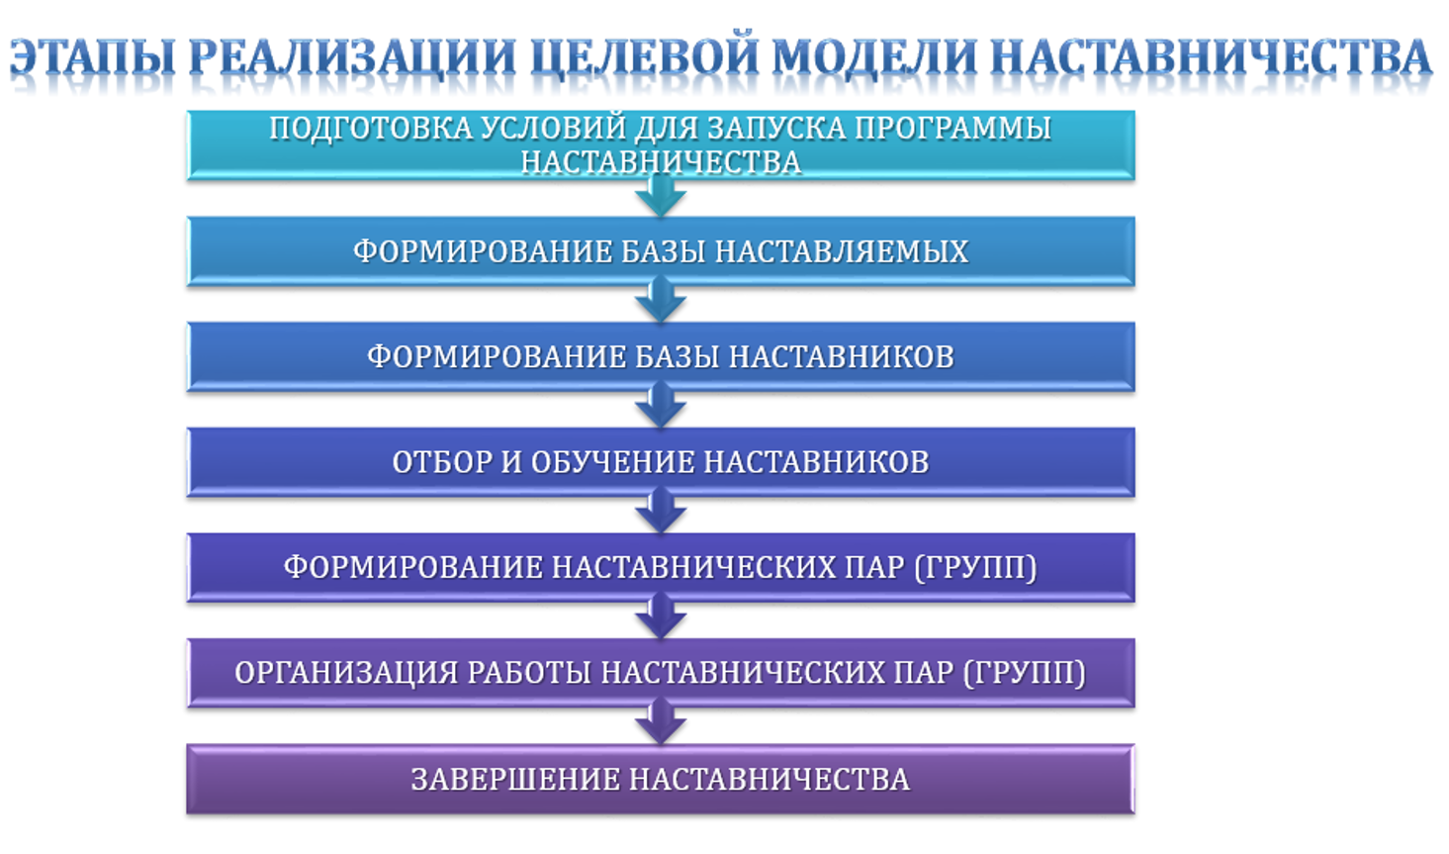

Slide 6
Кадровый состав педагогов школы

Slide 7
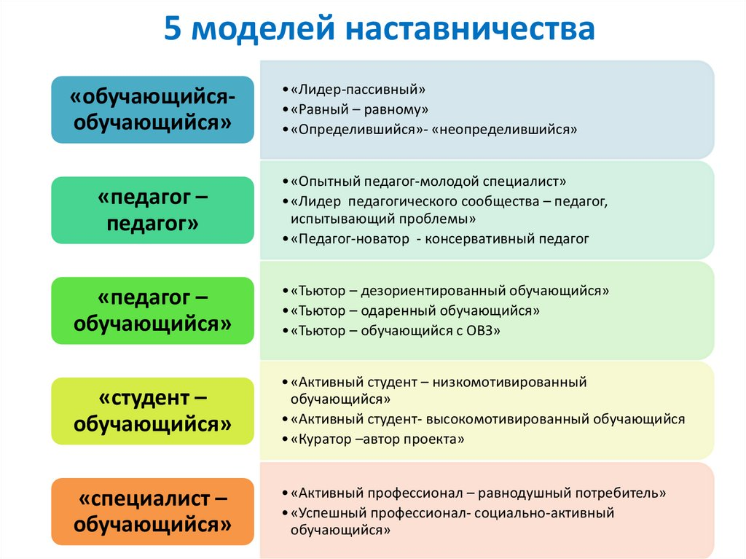

Slide 8
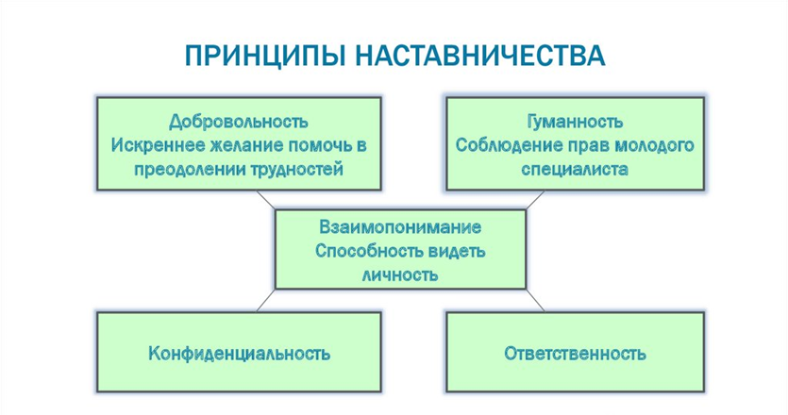

Slide 9
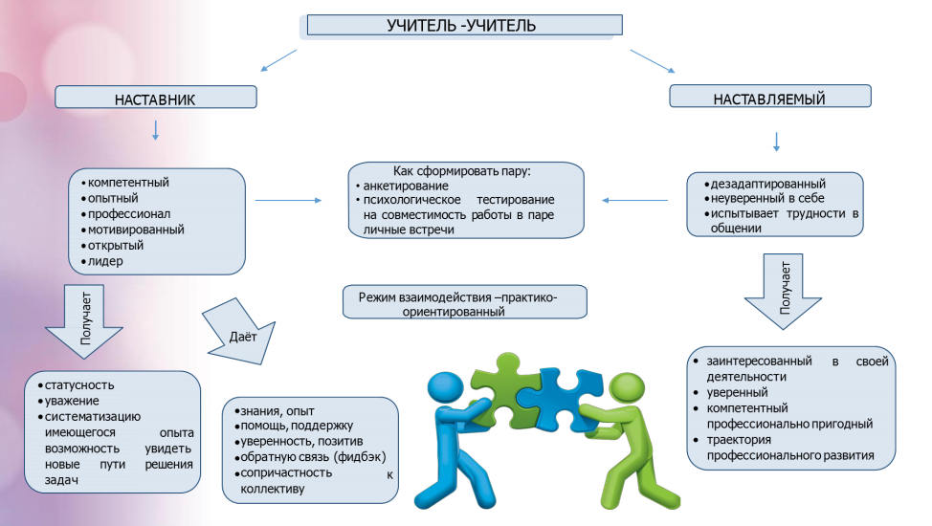

Slide 10
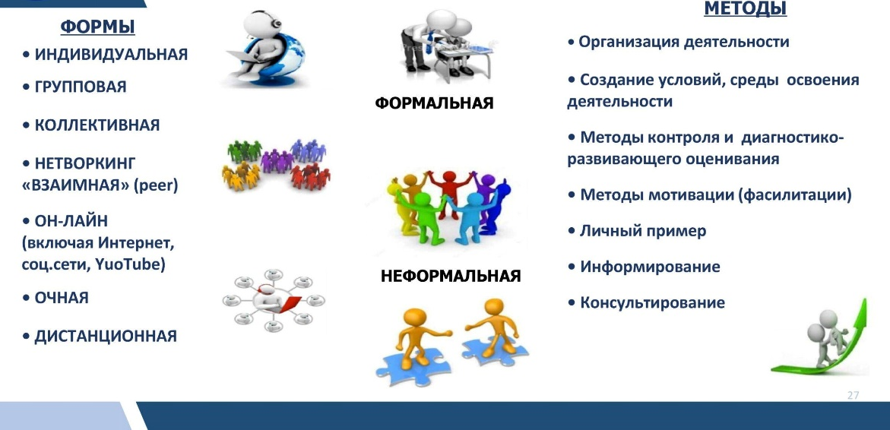

Slide 11
Наставнические пары МБОУ СОШ №4 им. Е. Родионова г. Кузнецка
Тамбовская Наталья Геннадьевна (наставник, учитель начальных классов первой квалификационной категории) – Затылкина Дарья Вячеславовна (молодой специалист, учитель начальных классов);
Брычкова Ольга Васильевна (наставник, учитель истории и обществознания высшей квалификационной категории) – Апенкина Мария Дмитриевна (молодой специалист, учитель истории и обществознания);
Терентьева Татьяна Владимировна (наставник, учитель математики высшей квалификационной категории) – Поспелова Арина Вадимовна (молодой специалист, учитель математики и информатики);
Матюшина Инна Викторовна (учитель иностранного языка высшей квалификационной категории) – Климова Ксения Владимировна (молодой педагог, учитель иностранного языка);
Клюева Марина Васильевна (наставник, заместитель директора по ВР) – Кузьмичева Ангелина Евгеньевна (молодой педагог, педагог-организатор);
Филиппова Татьяна Владимировна (наставник, учитель биологии) – Тенишева Зульфия Рафековна (молодой педагог, учитель биологии);
Артамонова Светлана Григорьевна (наставник, учитель по физической культуре высшей квалификационной категории) – Денисова Дарья Андреевна (молодой педагог, студент СПО), Кемаев Тимофей Николаевич (молодой педагог, студент СПО).

Slide 12
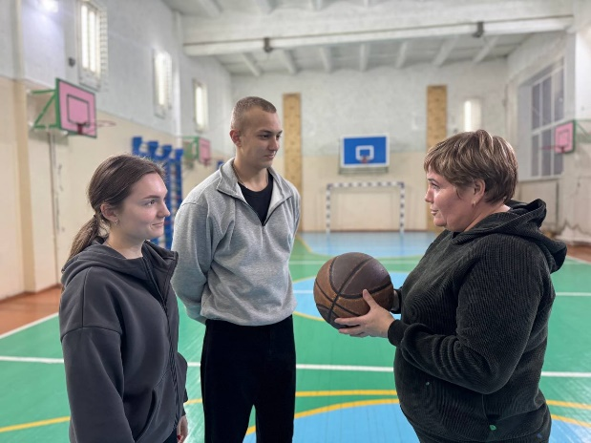
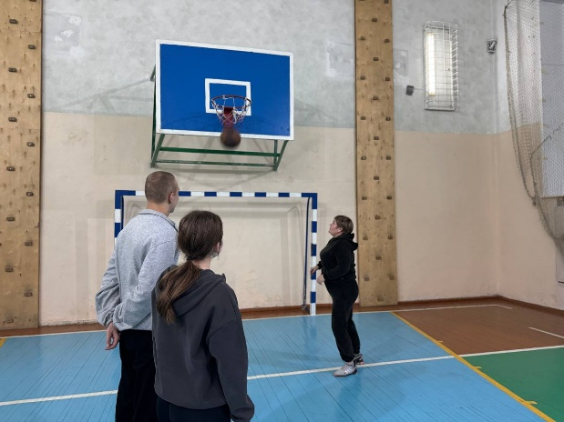
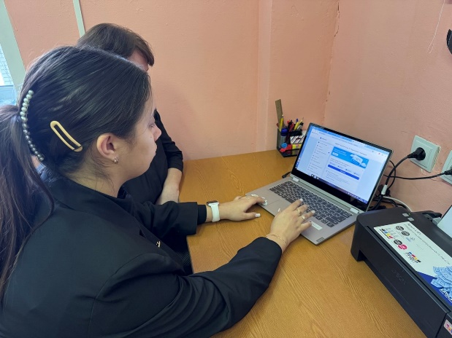
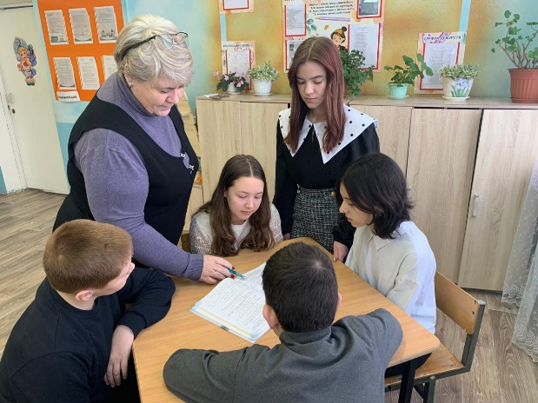
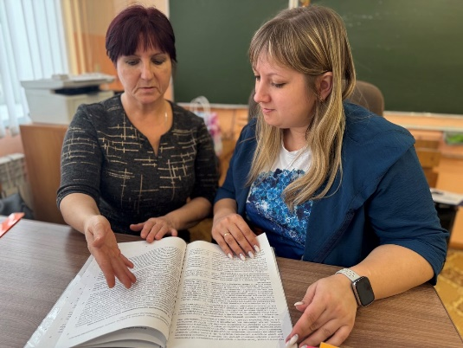
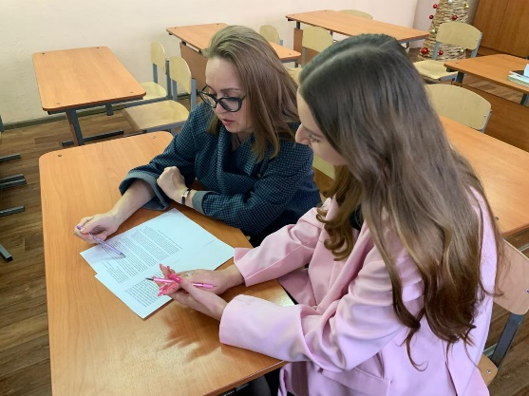
Виды наставничества педагогических работников в образовательной организации
Наставничество в группе Реверсивное наставничество
Ситуационное наставничество Традиционная форма
наставничества

Slide 13
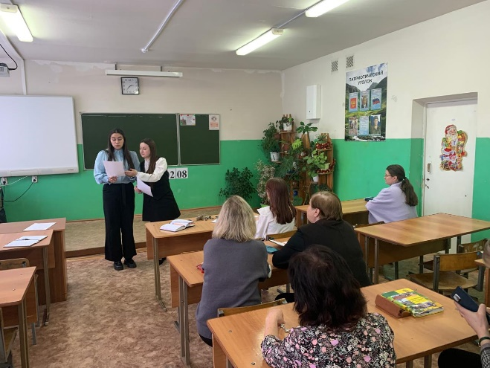
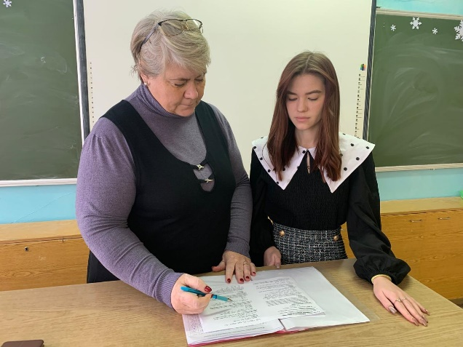
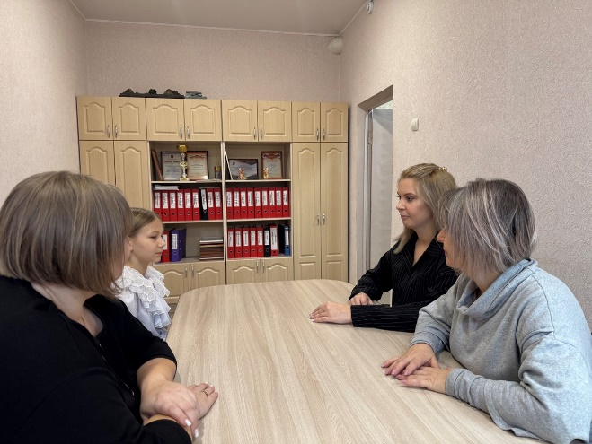
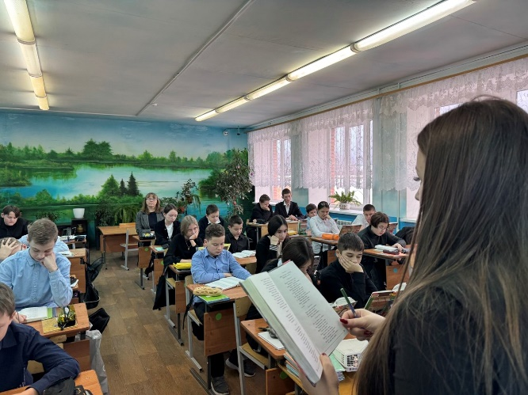
Роли педагогов-наставников
«КОНСУЛЬТАНТ» «ПРОВОДНИК»
«ЗАЩИТНИК ИНТЕРЕСОВ» «КОНТРОЛЁР»

Slide 14
Эффекты наставничества
Повышение профессионального уровня и навыков всех без исключения сотрудников, вовлеченных в систему наставничества, включая самого наставника;
Снижение текучести кадров за счет усиления профессиональной мотивации молодых учителей и предоставления дополнительных возможностей для повышения профессионального статуса более опытных;
Снижение риска профессионального выгорания наиболее опытных учителей – носителей знаний, навыков;
Укрепление профессионального сотрудничества всех членов коллектива.

Slide 16
Наставничество – это инвестиция в долгосрочное развитие организации, в её здоровье.
(Девид Майстер)

